Slide 1
Calculo fácil
Integrantes: Martín Inostroza Rafael pacheco Bastián soto

Slide 2
Funciones principales
la función principal de la aplicación seria resolver problemas matemáticos con solo sacar el celular y sacar una foto al problema que se presenta, dando de esta manera el resultado y la explicación del resultado si es que se desea ver como se resolvió.

Slide 3
Otros apartados
Sistema de personalización
opción de cambio de idioma
calculadora inteligente entre otros mas

Slide 4
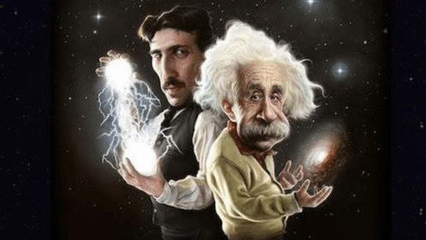
Esperamos que les haya gustado gracias por su tiempo

